Slide 1
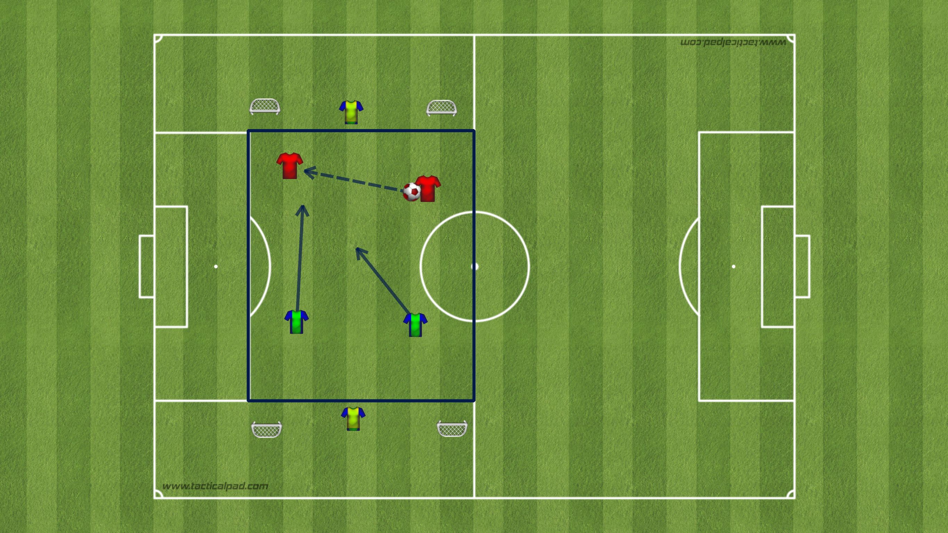
Tarea 33
Nombre
Nº Jugadores
Nº Porteros
Espacio Ancho x Largo
Trabajo 3er hombre.
2vs2+2 4pp
6
0
15x15
Tiempo Repet.
Repet.
Desc. entre Repe
Series
Desc. Entre Series
Tiempo Total
3´
3
1´
2
2´
20´
Descripción
En un espacio reducido jugamos 2vs2 con 2 comodines en la profundidad, y 2 porterías pequeñas a cada lado
Tarea polarizada donde atacamos las 2 porterías de un lado y defendemos las del otro lado.
En momento con balón los comodines juegan con el equipo poseedor, dando soporte y dando referencia delante.
El objetivo del ejercicio es meter gol en las porterías. Depende como se haga puntuaremos de distintas manera:
Si se mete gol normal 1 punto
Si se pasa a jugador en profundidad y repite pase 2 puntos
Si se pasa a jugador y se realiza 3er hombre 3 puntos
Variantes
Objetivos Técnicos
Objetivos Tácticos
Otros Objetivos
Limitar el tiempo de ataque que tiene cada equipo para que la toma de decisiones sea mas rápida. Tendremos que valorar el contexto y adecuar las decisiones al mismo.
Pases cortos
Defender pared
Cargar
interceptar
Nivel macro: 3er hombre
Defender en distintas alturas
Conectar con avanzado
Capacidad anaeróbica
Solidarios en el esfuerzo
Generar microsestructuras
Aspectos a Incidir
Momento con balón: reconocer momento de jugar con avanzado
Jugar con soporte para atraer y generar espacio detrás del intervalo
Cuando conecto con avanzado valorar trayectoria de apoyo
Momento sin balón: intervalo corto y a distinta altura
Identificar cuando saltar/reducir espacio
Reconocer intención de poseedor: si trata de jugar hacia delante vigilar espaldas
Tras robo: Pase seguro/ descargar/conectar con avanzado
Capacidad de repetir esfuerzos
En posesión de balón: distancias de relación adecuadas para abrir intervalo
Imagen
Video

